Slide 1
大数据管理
第4章 文档模型与查询语言

Slide 2
第4章 文档模型与查询语言
教学内容
本章讲述管理大数据时可以使用的文档模型、有关的查询语言，以及实例文档数据库。文档模型重点讨论半结构化数据的模型；语言或接口围绕DOM、XQuery、JSON介绍；实例数据库选择开源文档数据库eXistdb(XML) 和MongoDB(BSON)加以介绍。
教学目标
- 了解文档模型及其查询语言的基本术语和概念。
- 掌握典型文档数据查询接口或语言，具有编写简单程序的能力。
- 比较全面地了解代表性文档数据库系统，能够使用某个文档数据库开发简单应用。

Slide 3
第4章 文档模型与查询语言
4.1 概述
4.2 文档结构
4.3 查询语言
4.4 文档数据库举例
4.5 拓展阅读建议
4.6 小结

Slide 4
4.1 概述
文档
文档是按照通用或特定格式组织在一起的数据。
文档格式种类多样，文本文档是大数据的重要来源之一。
在NoSQL框架内，文档可以看做键值存储的一个子类。
在通用键值存储中，数据本身对数据库是透明的，而面向文档的系统则能依赖文档的内部结构提取用于优化的元数据。
文档数据库一般将给定对象的所有信息存储在单个文档对象中
文档数据支持嵌套结构，支持嵌套查询、路径查询。
文本文档
文档内容是字符型文本数据。
例如txt、html、xml、csv、JSON等多种格式的文档。

Slide 5
4.1 概述（续）
文档结构
无结构的(schemaless)
普通文本文件或网页HTML文件
隐式结构
MPEG-4文件
MPEG-4的主要目标是基于对象的压缩标准、可交互性和码率的宽范围适应性。MPEG-4码流中包括许多的AV对象，这些对象有各自的缓冲器。MPEG-4定义了一个基于对C++扩展的句法描述语言来描述AV对象的比特流表示和场景描述信息，体现了面向对象技术来描述对象的思想。
MPEG-4 System规范了标准的整体结构，定义了Visual和Audio如何合成，以及多路复用、同步和缓存管理信息，还引入了BIFS (Binary Format for Scene)的概念，它定义了MPEG-4的许多交互性的内容。所有关于媒体对象、场景的描述或控制信息都包含在基本码流中。基本码流包含标签或指针（对象描述子），对象描述子描述了构成MPEG-4流的基本元素，决定了流如何在接收端解码，允许内容的作者决定媒体对象的层次并将信息加入到媒体流中使接收端能正确地重现对象。
半结构
JSON 或 XML 格式文件等
无结构、隐式结构需要通过类型化来发现数据模式，涉及数据内容理解，存在不确定性
本章关注
Notes:
https://blog.csdn.net/iteye_11002/article/details/82094313

Slide 6
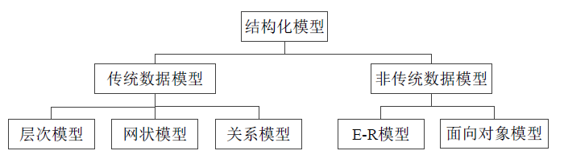
4.1 概述（续）
数据模型的产生和发展
20世纪60~90年代，结构化数据模型飞速发展
60年代中后期：层次、网状模型
70~80年代：关系模型、ER模型
80年代中期~90年代：面向对象模型

Slide 7
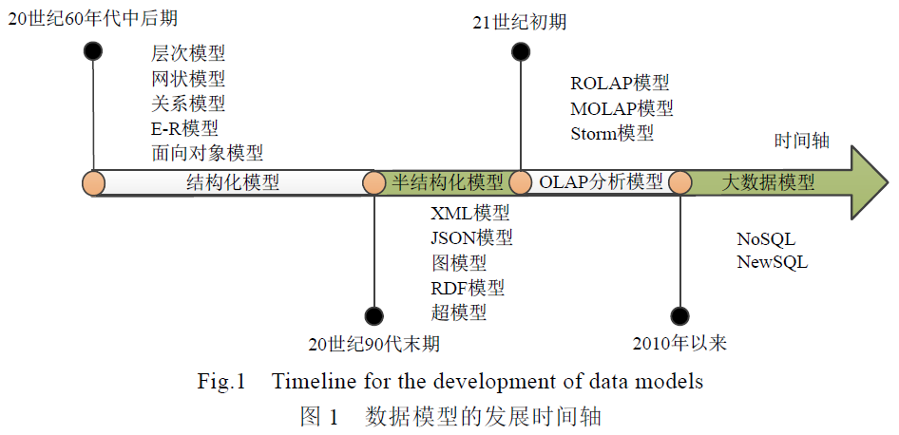
4.1 概述（续）
Notes:
https://blog.csdn.net/huanruiqi/article/details/51272789
2.ROLAP、MOLAP、HOLAP
名称 描述 细节数据存储位置 聚合后的数据存储位置
ROLAP(Relational OLAP) 基于关系数据库的OLAP实现 关系型数据库 关系型数据库
MOLAP
(Multidimensional OLAP) 基于多维数据组织的OLAP实现 数据立方体 数据立方体
HOLAP(Hybrid OLAP) 基于混合数据组织的OLAP实现 关系型数据库 数据立方体
————————————————
版权声明：本文为CSDN博主「huanruiqi」的原创文章，遵循CC 4.0 BY-SA版权协议，转载请附上原文出处链接及本声明。
原文链接：https://blog.csdn.net/huanruiqi/article/details/51272789
超模型与其他数据模型一样,超模型由一组超实体以及定义在它们上面的关系和约束组成,其差别是超模
型必须由一个或多个模型来实现.其中,超实体被定义为实体或超实体类型的集合.
超实体像实体一样,除试图捕获更高级的信息以外,它还可以有属性、协议以及参加各种关系等.
超模型为复杂的实体模型建模提供了快捷的方法。
举例：
Hyperentity Type<类型名> = {
Abstraction { <实体类型表> }
Attributes (属性表)
Protocol(方法描述表)
}
Fig.9 Super entity representation
图9 超实体表示形式

Slide 8
4.1 概述（续）
数据模型的产生和发展（续）
互联网、大数据技术的发展，使得对于文档形式的数据进行交换、存储和处理的需求日益增多，传统结构化数据模型、普通的键值对模型对于文档的描述能力有限，无法适应对于复杂类型（如网页数据）的科学表示、高效存储和查询的需求。
结构化模型
可以很好地表达现实世界实体之间的关系，
但对于诸如文本文件、超链接、HTML 文档等海量的文档类型数据、半结构化数据缺乏有效的支持。
普通键值模型
对值的解读不够丰富

Slide 9
4.1 概述（续）
数据模型的产生和发展（续）
文档模型（key-document）发展的前提条件
键值对系统的发展，以及一些管理理念的逐渐成熟，
半结构化文档的处理方法逐渐完善。
↓
面向大数据管理的key-document文档数据模型、文档数据库系统的发展逐渐和NoSQL、NewSQL技术的发展相融合。

Slide 10
4.2 文档结构
结合当前代表性的存储、处理和传输文档数据的系统和方法，本章主要学习半结构化数据文档模型的表示和操作。
XML结构
数据模式DTD：逻辑结构、语法等
数据转换XSL：样式语言，数据表示
数据引用XLL：数据交叉引用，链接
JSON结构
JS对象序列化成的格式字符串
对象：<名称, 值>对(name-value pair)的集合
数组：值(value)的有序组合

Slide 11
4.2.1 文档结构—— XML结构
XML（Extensible Markup Language），可扩展标记语言
W3C发布，定义了可读的文档编码规则集。
类似于HTML，是SGML（Standard Generalized Markup Language）的一个简化子集，结合了SGML的丰富功能与HTML的易用性。
采用自描述方式来定义文档数据的结构，即描述数据内容的同时也给出结构描述，体现数据之间的关系。
元标记语言，即定义了“用于定义其他特定领域有关语义的、结构化的”标记语言，这些标记语言将文档分成许多部件，并对这些部件加以标识。

Slide 12
4.2.1 文档结构—— XML结构（续）
XML VS. HTML
HTML对页面的展示方式（视觉效果）进行标记，数据本身和其显示效果混合在一起
XML对文档内容进行描述，而不是标记如何显示文档信息，XML的“显示”由层叠样式表CSS和样式表语言转换XSLT负责
HTML不可扩展，预先已定义好“标签”
XML可自由创建富含“语义”信息的独特标签，体现其“Extensible”特性

Slide 13
4.2.1 文档结构—— XML结构（续）
构成
-序言（Prolog）
版本等声明信息，告知解析器约定的XML解析规则
-元素（Elements）
至少一个根元素，是文档中最外层的标签，其余元素是其子元素或后代。
-数据元素
名字
属性
文本
-非数据元素
注释
处理指令
字符数据节。。。
-杂项（Misc）
<?xml version="1.0" encoding="ISO-8859-1"?> <bookstore> <book category="COOKING"> <title lang="en">Everyday Italian</title> <author>Giada De Laurentiis</author> <year>2005</year> <price>30.00</price> </book> <book category="CHILDREN"> <title lang="en">Harry Potter</title> <author>J K. Rowling</author> <year>2005</year> <price>29.99</price> </book> <book category="WEB"> <title lang="en">Learning XML</title> <author>Erik T. Ray</author> <year>2003</year> <price>39.95</price> </book> </bookstore>
Notes:
在 XML 中编写注释的语法与 HTML 的语法很相似。
<!-- This is a comment -->

Slide 14
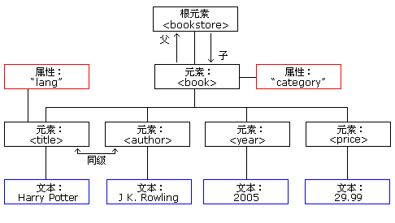
4.2.1 文档结构—— XML结构（续）
<?xml version="1.0" encoding="ISO-8859-1"?> <bookstore> <book category="COOKING"> <title lang="en">Everyday Italian</title> <author>Giada De Laurentiis</author> <year>2005</year> <price>30.00</price> </book> <book category="CHILDREN"> <title lang="en">Harry Potter</title> <author>J K. Rowling</author> <year>2005</year> <price>29.99</price> </book> <book category="WEB"> <title lang="en">Learning XML</title> <author>Erik T. Ray</author> <year>2003</year> <price>39.95</price> </book> </bookstore>
例：

Slide 15
4.2.1 文档结构—— XML结构（续）
丰富的管理能力
文档模式描述：文档类型定义（DTD，Document Type Definition）
数据展示：可扩展的样式语言（XSL, eXtensible Style Language）
参考引用：可扩展链接语言（XLL, eXtensible Link Language）
4.2.1.1 DTD
XML支持自描述，不需要使用固定的标签，数据可随意使用标签；同时，也支持预先定义文档内部数据的模式，即预先定义内容、元素、属性及实体的格式，实现方法可以是DTD或者XML schema（XSD），其中DTD分为内部DTD（用于检查文档数据）和外部DTD（可以和其他XML文档共享）。
文档数据变化时，为确保数据形式良好，可能需要进行符合性检查（非强制性）

Slide 16
4.2.1.1 DTD（续）
？表示可选
外部DTD文件
例：example.dtd
<!ELEMENT people_list(person)*>
<!ELEMENT person (name, birthdate?, gender?)>
<!ELEMENT name (#PCDATA)>
<!ELEMENT birthdate (#PCDATA)>
<!ELEMENT gender (#PCDATA)>
<?xml version=“1.0” encoding=“UTF-8” standalone=“no”?>
<!DOCTYPE people_list SYSTEM “example.dtd”>
<people_list>
<person>
<name>张三</name>
<birthdate>2020-01-02 </birthdate>
</person>
</people_list>
DTD和XML文档实例的关系可看成类和对象的关系
DOCTYPE标识加SYSTEM关键字用于在xml文件中引用dtd文件
Notes:
PCDATA 的意思是被解析的字符数据（parsed character data）。可把字符数据想象为 XML 元素的开始标签与结束标签之间的文本。PCDATA 是会被解析器解析的文本。这些文本将被解析器检查实体以及标记。文本中的标签会被当作标记来处理，而实体会被展开。
CDATA 的意思是字符数据（character data）。CDATA 是不会被解析器解析的文本。在这些文本中的标签不会被当作标记来对待，其中的实体也不会被展开。CDATA用来告诉浏览器，这部分内容不用解析，是给其他程序用的，比如js代码等。

Slide 17
DTD举例： Example5.dtd
<?xml version="1.0"?>
<!ELEMENT movies (movie+)>
<!ELEMENT movie (title, actor+, rating)>
<!ELEMENT title (#PCDATA)>
<!ELEMENT actor (#PCDATA)>
<!ELEMENT rating (#PCDATA)>
<!ATTLIST movie type CDATA #IMPLIED>
<?xml version="1.0" encoding="gb2312" ?>
<!DOCTYPE movies SYSTEM "Example5.dtd">
<movies>
<movie type="冒险片">
<title> 空中监狱 </title>
<actor> 尼古拉斯 凯奇</actor>
<rating>家长指引</rating>
</movie>
<movie type="恐怖片">
<title> 幽灵 </title>
<actor> 黛米 摩尔</actor>
<actor> 帕特里克 斯韦兹</actor>
<rating>家长指引</rating>
</movie>
</movies>

Slide 18
4.2.1 文档结构—— XML结构（续）
4.2.1.2 XSL可扩展的样式语言
XML通过XSL（extensible stylesheet language）语言描述来规定文档的展示样式，即数据的应用视图，从而有效分离数据结构和数据显示。XSL能使web浏览器改变原有XML文档的表示，例如改变数据的显示顺序、只显示最外的一层等等。
W3C为XML数据显示发布了两个建议规范：
XSL
CSS（Cascading Style Sheets，层迭样式表）

Slide 19
4.2.1.2 XSL可扩展的样式语言（续）
XSL vs. CSS：
CSS不能重新排序文档中的元素；
CSS不能判断和控制哪个元素是否被显示；
CSS不能统计、计算元素中的数据；
XSL提供了比CSS更强大的显示数据的能力，利用可扩展的样式表语言转换XSLT（extensible stylesheet language transformations），能为XML提供像HTML那样美观的数据显示。
XSL转换的基本步骤:
（1）依据XSL变换语言为XML文件编写一个称作XSL样式表的文件；
（2）把需要用XSL样式表显示数据的XML文件关联到该XSL样式表；
（3）使用应用程序将XSL样式表文件变换为一个HTML。

Slide 20
4.2.1.2 XSL可扩展的样式语言（续）
XSL常用语句
主要语句 | 含 义
xsl:stylesheet | 声明语句
xsl:template | 相当于编程中函数的概念
xsl:template match="" | 相当于函数调用，说明在与引号中条件匹配的节点调用该template
xsl:apply-templates | 应用模板函数
xsl:apply-templates select="" | 应用模板函数的调用，跳转到引号中指定的模板
xsl:for-each select="" | 循环语句，遍历与引号中的属性值相同的节点
xsl:value-of select="" | 取出引号中指定的属性值，用于赋值的语句中

Slide 21
4.2.1.2 XSL可扩展的样式语言（续）
例：XLST样式表实例
原XML文档
<persons>
<person username=“JS1”>
<name>John</name>
<family-name> Smith </family-name>
</person>
<person username=“MI1”>
<name>Morka</name>
<family-name>Ismincius</family-name>
</person>
</persons>

Slide 22
4.2.1.2 XSL可扩展的样式语言（续）
可用于上述XML文档的XLST样式表
<?xml version=“1.0” encoding=“UTF-8”>
<xsl:stylesheet
xmlns:xsl=http://www.w3.org/1999/XSL/Transform” version=“1.0” >
xsl:output method=“xml”indent=“yes”/>
<xsl:template match=“/persons”>
<root>
<xsl:apply-tempates select=“person”/>
</root>
</xsl:template>
<xsl:template match=“/person”>
<name username=“{@username}”>
<xsl:value-of select=“name”/>
</name>
</xsl:template>
</xsl:stylesheet>
去掉外层persons，person嵌套去除，直接列入root。
设置标签name，属性username，name取值为原name文本的值

Slide 23
4.2.1.2 XSL可扩展的样式语言（续）
上述XML文档应用XLST样式表后得到另外的XML文档
<?xml version=“1.0” encoding=“UTF-8”>
<root>
<name username=“JS1”>John</name>
<name username=“MI1”>Morka</name>
</root>
去掉外层persons， person嵌套去除，直接列入root。
设置标签name，属性username，name取值为原name文本的值

Slide 24
4.2.1 文档结构—— XML结构（续）
4.2.1.3 XML数据引用XLL
XML文档可以引用其他数据资源，类似HTML文档中的超链接，但是XML更为规范，通过可扩展链接语言XLL定义交叉引用。
XML数据的基本组成包括了数据引用的表示，用于体现数据之间可能存在的参照关系。
XLL可以使用多种引用方式：
XLink引用另外的XML文档，
XPointer访问文档内部。

Slide 25
4.2.1.3 XML数据引用XLL（续）
XLink
XLink 是 XML 链接语言（XML Linking Language）的缩写，是用于在 XML 文档中创建超级链接的语言，XLink 是 W3C 推荐标准。
XLink具有下述特点：
XML 文档中的任何元素均可成为 XLink；
XLink 类似于 HTML 链接 ，但是更为强大，既支持简易链接，也支持可将多重资源链接在一起的扩展链接；
通过 XLink，链接可在被链接文件外进行定义。
XML的目标是支持多种典型的超文本链接机制，包括与位置无关命名、双向和多向链接、元超链接（如环路、多窗口）、集合链接（多来源）等。

Slide 26
4.2.1.3 XML数据引用XLL（续）
<?xml version="1.0" encoding="ISO-8859-1"?> <bookstore xmlns:xlink="http://www.w3.org/1999/xlink"> <book title="Harry Potter"> <description xlink:type="simple" xlink:href="http://book.com/images/HPotter.gif" xlink:show="new"> As his fifth year at Hogwarts School of Witchcraft and Wizardry approaches, 15-year-old Harry Potter is....... </description> </book>

Slide 27
4.2.1.3 XML数据引用XLL（续）
XPointer
XPointer 是 XML 指针（XML Pointer Language）的缩写，是 W3C 推荐标准。
使超级链接可以指向 XML 文档中更多具体的部分（片段）；
可使用 XPath 表达式在 XML 文档中进行定位。

Slide 28
Xpointer举例（源文档9-20.xml）
<?xml version="1.0"?>
<图书馆>
<图书 书名="C#技术内幕" id="1101">
<封面 url="http://www.itzcn.net/book/cover01.jpg" />
<出版社>机械工业出版社</出版社>
<简介>
这是一本C#编程语言的指南和参考书。C#是一种崭新的面向对象
的编程语言。它强调以组件为基础的软件开发方法。
</简介>
</图书>
。。。

Slide 29
Xpointer举例（源文档9-20.xml ）
。。。
<图书 书名="时间简史" id="5105">
<封面 url="http://www.itzcn.net/book/cover51.jpg" />
<出版社>湖南科学技术出版社</出版社>
<简介>
《时间简史》以最通俗的语言，对一些最古老的问题做了阐述，
向人们介绍了什么是宇宙论，以及宇宙论最新的发展状况。
</简介>
</图书>
</图书馆>

Slide 30
Xpointer举例（引用）
<?xml version="1.0"?>
<图书借阅 xmlns:xlink="http://www.w3.org/1999/xlink">
<图书 xlink:type="simple"
xlink:href="http://www.itzcn.net/book/9-20.xml#xpointer(id('1101'))">
<描述 xlink:type="simple"
xlink:href="http://www.itzcn.net/book/cover01.jpg">
学习C#的书籍
</ 描述>
</ 图书>
…
通过属性xlink:href指定的目标文档9-20.xml，
使用XPointer链接到目标文档id为1101的元素，从而显示该元素所包含的信息。

Slide 31
Xpointer举例（引用）
…
<图书 xlink:type="simple"
xlink:href="http://www.itzcn.net/book/9-21.xml#xpointer(id('5105'))">
<描述 xlink:type="simple"
xlink:href="http://www.itzcn.net/book/cover51.jpg">
科技图书
</ 描述>
</ 图书>
</ 图书借阅>

Slide 32
4.2.2 文档结构——JSON结构
JSON（JavaScript Object Notation，JS对象标记）
轻量级数据交换格式
基于ECMAScript的一个子集
采用独立于编程语言的文本格式来存储和表示数据
简单的层次结构易于掌握、阅读和编写
可有效提升网络传输效率
由于JSON实际上是JavaScript的子集，支持将任何JavaScript的对象序列化为一个JSON格式的字符串，反之亦然，JSON格式对象反序列化后可以在JavaScript中直接使用。
JSON 有类似XML之处：
都是“自描述的”； 都是分级的（值中有值）；
都能被大量编程语言解析和使用； 都适合进行Web传输；
都能“跨平台”交换数据。

Slide 33
4.2.2 文档结构——JSON结构（续）
JSON 和XML差异
XML格式统一，可自定义标签，可扩展性更好；
XML是规范的标签形式，一般认为XML可读性较好， JSON采用“简易的语法”；
数据文件格式“简单”VS.“复杂”（轻量级 VS. 重量级），导致对数据的“描述”或表示能力、数据体量、处理效率、传输效率和带宽、编码难度存在偏差
由于“层次”的问题，XML更难以解析，而JSON更易于与JavaScript 对象进行交互和被解析
JSON 可使用数组

Slide 34
4.2.2 文档结构——JSON结构（续）
JSON基于两种结构：
“名称/值”对的集合（A collection of name/value pairs）。不同的编程语言中，它被理解为：对象（object）、纪录（record）、结构（struct）、字典（dictionary）、哈希表（hash table）、有键列表（keyed list），或者关联数组 （associative array）。
值的有序列表（An ordered list of values）。在大部分语言中，它被实现为数组（array）、矢量（vector）、列表（list）、序列（sequence）。
目前，绝大部分编程语言都以某种形式支持它们。这也使得在各种编程语言之间交换同样格式的数据成为可能。

Slide 35
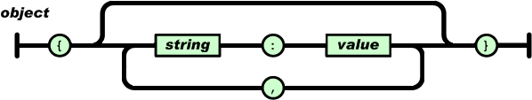
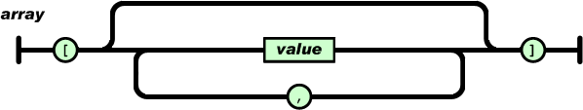
4.2.2 文档结构——JSON结构（续）
对象（object） 是一个无序的“‘名称/值’对”集合。一个对象以“{”（左括号）开始，“}”（右括号）结束。每个“名称”后跟一个“:”（冒号）；“‘名称/值’ 对”之间使用“,”（逗号）分隔。
数组（array） 是值（value）的有序集合。一个数组以“[”（左中括号）开始，“]”（右中括号）结束。值之间使用“,”（逗号）分隔。

Slide 36
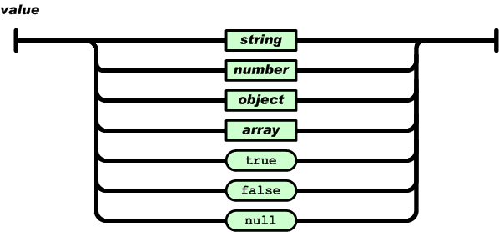
4.2.2 文档结构——JSON结构（续）
值（value） 可以是双引号括起来的字符串（string）、数值(number)、布尔值（true/false）、 对象（object）、数组（array） 、null 。
这些结构可以嵌套。

Slide 37
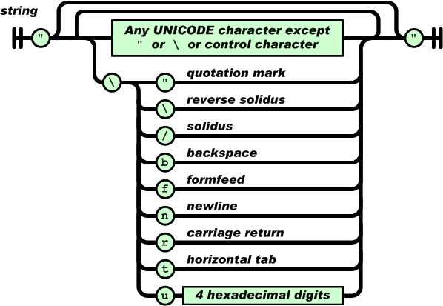
4.2.2 文档结构——JSON结构（续）
字符串（string） 是由双引号包围的任意数量Unicode字符的集合，使用反斜线转义。一个字符（character）即一个单独的字符串（character string）。
JSON的字符串（string）与C或者Java的字符串非常相似。

Slide 38
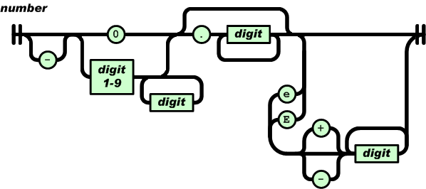
4.2.2 文档结构——JSON结构（续）
数值（number） 也与C或者Java的数值非常相似。只是JSON的数值没有使用八进制与十六进制格式。

Slide 39
4.2.2 文档结构——JSON结构
4.2.2.1 JSON数据模式（JSON Schema）
JSON Schema定义了一套词汇和规则，用来定义JSON元数据，且元数据也是通过Json数据形式表达的。
JSON元数据定义了JSON数据需要满足的规范，包括成员、结构、类型、约束等。
JSON Schema也可用于对JSON数据的规则验证、文档化以及交互控制。
2019-09发布第八版（Draft-08），如果不指定Schema文件，即为无模式（Schemaless），则数据的类型按照JavaScript解析规则来解释。

Slide 40
4.2.2 文档结构——JSON结构
4.2.2.1 JSON数据模式（JSON Schema）
主要语法元素
类型关键字（ {"type":"string“| "object" |"number" |"integer" |"array" | "boolean“| "null"} ）
简单类型（字符串，数值，布尔值，空值）
复合类型（数组，对象）
逻辑组合（All of，Any of， One of，Not）
复杂结构（定义，引用）
通用关键字（ enum， metadata）

Slide 41
4.2.2.1 JSON数据模式（JSON Schema）（续）
JS对象序列化成的格式字符串
基本结构
对象：
<名称, 值>对(name-value pair)
{name:value}
{key1: value1, key2: value2, ...}
数组：
值(value)的有序集合
[ value, value, ... ]
{ "id": 1, "name": "Foo", "price": 123, "tags": [ "Bar", "Eek" ], "stock": { "warehouse": 300, "retail": 20 } }

Slide 42
4.2.2.1 JSON数据模式（JSON Schema）（续）
{ "$schema": "http://json-schema.org/schema#", "title": "Product", "type": "object", "required": ["id", "name", "price"], "properties": { "id": { "type": "number", "description": "Product identifier" }, "name": { "type": "string", "description": "Name of the product" }, "price": { "type": "number", "minimum": 0 }, "tags": { "type": "array", "items": { "type": "string" } }, "stock": { "type": "object", "properties": { "warehouse": { "type": "number" }, "retail": { "type": "number" } } } } }
JSON模式的描述也是一个JSON数据格式，其中规定了合法{name:value}对所应使用的名字和值的约束情况，因此，可以用于测试上述例子中JSON数据的合法性。

Slide 43
4.2.2.1 JSON数据表示
JSON数据表示很简单，使用DOM进行解析。只要符合JavaScript声明规范，JavaScript的反序列化方法会自动解析JSON字符串。
例如Ajax中使用JSON 数据的基本方法：
直接载入后台服务器声明的JS对象字符串，用eval( )方法，将其转为JavaScript 对象，最后通过DHTML更新页面信息。
JSON减少了XML解析所带来的性能和兼容性问题，且JavaScript易于使用，可读性好，也具备了一些结构化数据的性质。

Slide 44
4.3 文档查询语言
（1）文档对象模型(Document Object Model, DOM)接口
例：xmlDoc.getElementsByTagName("title");
（2）XQuery
FLWOR
For, Let, Where, Order by, Return
XPATH
确定XML文档中某部分位置
（3）JSON API
JS对象的方法

Slide 45
4.3.1 查询语言——DOM接口
概述：文档对象模型（Document Object Model, DOM），由W3C（https://
www.w3.org/）1998年首次发布。DOM技术最初是一种让JavaScript在浏览器间可移植的方法，使用户页面可以动态变化，例如动态显示、隐藏、改变元素属性、增加元素等，增强了页面交互性。
以对象管理组织（OMG）的规范为基础，可用于任何编程语言。
以独立于平台和语言的方式访问和修改文档内容及结构。
是一个使程序和脚本有能力动态访问和更新文档的内容、结构以及样式的接口。DOM 被分为 3 个不同的部分（级别）：
核心 DOM - 用于任何结构化文档的标准模型
XML DOM - 用于 XML 文档的标准模型
HTML DOM - 用于 HTML 文档的标准模型

Slide 46
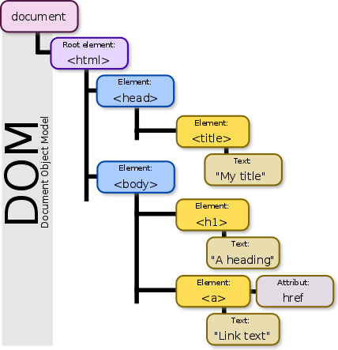
4.3.1 查询语言——DOM接口（续）
文档对象模型(DOM)接口
-文档被视作对象
-文档数据表示为树
-遵循DOM 规范
-编程时常使用的核心对象
document
-文档的根节点
window
-浏览器的内容

Slide 47

4.3.1 查询语言——DOM接口（续）
DOM节点（以XML为例）
整个文档是一个文档节点
每个 XML 元素是一个元
素节点
包含在 XML 元素中的文本
是文本节点
每一个 XML 属性是一个属
性节点
注释是注释节点

Slide 48
4.3.1 查询语言——DOM接口（续）
一些典型的 DOM 属性（x 是一个节点对象）：
x.nodeName —— x 的名称
x.nodeValue —— x 的值
x.parentNode —— x 的父节点
x.childNodes —— x 的子节点
x.attributes —— x 的属性节点

Slide 49
4.3.1 查询语言——DOM接口（续）
Web和XML页面脚本使用DOM时常用的API
接口 | 功能
document.getElementById(id) | 返回id属性匹配参数的元素
document.getElementsByTagName(name) node.getElementsByTagName(name) | 返回文档中标签名称匹配name的所有元素 返回节点中标签名称匹配name的所有元素
document.createElement(name) | 创建指定标签名的元素
parentNode.appendChild(node) | 在特定节点下追加一个孩子节点

Slide 50
4.3.1 查询语言——DOM接口（续）
Web和XML页面脚本使用DOM时常用的API
接口 | 功能
element.innerHTML | 获取或设置元素所包含的内容
element.style | 获取并设置元素的显示风格
element.setAttribute( ) | 设置元素的属性值
element.getAttribute( ) | 获取元素的属性值
element.addEventListener( ) | 设置目标对象上的事件处理函数

Slide 51
4.3.1 查询语言——DOM接口（续）
Web和XML页面脚本使用DOM时常用的API
接口 | 功能
window.content | 获取主内容窗口对应的窗口对象
window.onload | 设置窗口的加载事件的处理函数
window.dump( ) | 在系统交互控制台输出消息
window.scrollTo( ) | 将窗口对象滚动到指定坐标位置

Slide 52
4.3.1 查询语言——DOM接口（续）
文档实例: "books.xml"
<!-- Edited by XMLSpy® -->
<bookstore>
<book category="COOKING">
<title lang="en">Everyday Italian</title>
<author>Giada De Laurentiis</author>
<year>2005</year>
<price>30.00</price>
</book>
2
<book category="CHILDREN">
<title lang="en">Harry Potter</title>
<author>J K. Rowling</author>
<year>2005</year>
<price>29.99</price>
</book>
…
1

Slide 53
4.3.1 查询语言——DOM接口（续）
实例文档 “books.xml”（续）
….
<book category="WEB">
<title lang="en">XQuery Kick Start</title>
<author>James McGovern</author>
<author>Per Bothner</author>
<author>Kurt Cagle</author>
<author>James Linn</author>
<author>Vaidyanathan Nagarajan</author>
<year>2003</year>
<price>49.99</price>
</book>
4
3
<book category="WEB">
<title lang="en">Learning XML</title>
<author>Erik T. Ray</author>
<year>2003</year>
<price>39.95</price>
</book>
</bookstore>

Slide 54
4.3.1 查询语言——DOM接口（续）
例1: 从 books.xml 中的 <title> 元素获取文本
txt=xmlDoc.getElementsByTagName("title")[0].
childNodes[0].nodeValue
执行结果txt 保存的值是 "Everyday Italian"。
说明：
xmlDoc：由解析器创建的 XML DOM 对象；
getElementsByTagName(“title”)[0]：第一个 <title> 元素
childNodes[0]：<title> 元素的第一个子节点（文本节点）
nodeValue：节点的值（文本本身）
参考资料：https://blog.csdn.net/weixin_43353685/article/details/130335222

Slide 55
4.3.1 查询语言——DOM接口（续）
例2：遍历 第一本<book> 的子节点，并显示他们的名称和值"
///vbooks = xmlDoc.documentElement.childNodes; ///book集合 abook = xmlDoc.documentElement.childNodes[0]; ///第一本book x = abook.childNodes； ///第一本book的子节点数组 ///length 属性定义节点列表的长度（即节点的数量）。 for (i = 0; i < x.length ;i++) { ///遍历abook的子节点 txt += x[i].nodeName + ": " + x[i].childNodes[0].nodeValue + "<br>"; } document.getElementById("demo").innerHTML = txt; 输出： title: Everyday Italian author: Giada De Laurentiis year: 2005
参考资料：https://blog.csdn.net/weixin_43353685/article/details/130335222
Notes:
vbooks是bookstore的子元素的数组
参考资料：https://blog.csdn.net/weixin_43353685/article/details/130335222

Slide 56
4.3.1 查询语言——DOM接口（续）
例3：向 "books.xml" 中的所有 <book> 元素添加一个 "edition" 属性
xmlDoc=loadXMLDoc("books.xml"); x=xmlDoc.getElementsByTagName(“book”); ///返回book数组 for(i=0;i<x.length;i++) { x.item(i).setAttribute("edition","first"); } ///输出 book title 和 edition值 x=xmlDoc.getElementsByTagName("title"); for (i=0;i<x.length;i++) { document.write(x[i].childNodes[0].nodeValue);///title的文本子节点的值 document.write(" - Edition: "); ///edition是元素title的上层节点（即book）的属性 document.write(x[i].parentNode.getAttribute('edition')); document.write("<br />"); }

Slide 57
4.3.2 查询语言——XQuery
XQuery概述
基于XDM模型（ Xpath Data Model），是W3C的推荐标准，从XML查询语言Quilt派生而来；
XQuery被设计用来查询XML数据，从XML文档查找和提取元素及属性信息，也被称为XML Query，还包括任何可以 XML 形态呈现的数据，包括数据库；
最新版本的XQuery可实现对XML文档对象和JSON对象操作
XQuery 相对于 XML 的关系，类似于 SQL 相对于数据库表的关系，但一般基于“树模型”，把XML看作树，元素、属性、文本等均是树上的节点。
类似SQL，支持集合式操作

Slide 58
4.3.2 查询语言——Xquery（续）
XML数据查询Xquery从XML文档中查找和提取元素及属性信息
主要结构--FLWOR
For, Let, Where, Order by, Return
子集XPATH
确定XML文档中某部分位置
支持函数、运行时错误处理
支持Namespace、XML Schema等标准
Notes:
直观感觉Xquery比DOM更加友好，有类似于SQL语言的非过程式语言的风格了。

Slide 59
4.3.3 FLWOR
FLWOR各子句的含义
For： 指定将要循环处理的XML节点列表，类似SQL的FROM子句，XML节点列表一般通过XPath表达式获得。
Let： 将值绑定到一个或多个变量，类似SQL中为子查询指定名字。
Where: 用于过滤由 for 和 let 子句生成的变量绑定元组。
Order by: 指定 return 子句处理值时所用的顺序。如果没有 order by 子句，会按不确定的顺序返回 FLWOR 表达式的结果。
Return: 生成 FLWOR 表达式的结果。

Slide 60
4.3.3 FLOWR（续）
Xquery使用的XML数据模型
文档实例：
<bib>
<book year=“1987”>
<title>ABCD</title>
<author> A</author>
<author> B</author>
<price>50</price>
</book>
</bib>

Slide 61
4.3.3 FLOWR（续）
xml文档实例
<?xml version=“1.0” encoding=“UTF-8”?>
<Users>
<User id=“1”>
<Name>Tom</Name>
<Age>12</Age>
</User>
<User id=“2”>
<Name>Jerry</Name>
<Age>9</Age>
</User>
<User id=“3”>
<Name>Brooks</Name>
<Age>24</Age>
</User>
</Users>

Slide 62
4.3.3 FLOWR（续）
（1）简单FLOWR查询
查询属性“id”为3的元素，并按照user值降序排列，返回所有符合条件的User。
区分大小写，变量名加$符号前缀。
for $user in doc(“../XML/Users.xml”)Users/User
where $user/@id=“3”
order by $user descending
return $user
查询结果：
<User id=“3”><Name>Brooks</Name><Age>24</Age></User>
<?xml version=“1.0” encoding=“UTF-8”?>
<Users>
<User id=“1”>
<Name>Tom</Name>
<Age>12</Age>
</User>
<User id=“2”>
<Name>Jerry</Name>
<Age>9</Age>
</User>
<User id=“3”>
<Name>Brooks</Name>
<Age>24</Age>
</User>
</Users>
Notes:
https://blog.csdn.net/wuyu92877/article/details/79729612
XPath上下文基本有以下几种：
当前节点(./)： 如./sender表示选择当前节点下的sender节点集合（等同于下面所讲的"特定元素"，如：sender）
父节点(../)： 如../sender表示选择当前节点的父节点下的sender节点集合
根元素（/）： 如/messages表示选择从文档根节点下的messages节点集合.
根节点（/*）： 这里的*是代表所有节点，但是根元素只有一个，所以这里表示根节点。/*的返回结果和/messages返回的结果一样都是messages节点。
递归下降（//）: 如当前上下文是messages节点。则//sender将返回以下结果： /messages//sender : <sender>gkt1980@gmail.com</sender> <sender>111@gmail.com</sender> <sender>333@gmail.com</sender> /messages/message[1]//sender: <sender>gkt1980@gmail.com</sender> <sender>111@gmail.com</sender> 可以看出XPath表达式返回的结果是：从当前节点开始递归步进搜索当前节点下的所有子节点找到满足条件的节点集。
特定元素 如sender：表示选择当前节点下的sender节点集合，等同于（./sender）

Slide 63
4.3.3 FLOWR（续）
（2）使用let
查询属性“id”为3的元素，返回所有符合条件的User的name元素。
使用let语句给变量赋值后，重复出现的表达式都可以直接使用该变量。
for $users in doc(“../XML/Users.xml”)Users/User
let $name:=$users/Name
where $user/@id=“3”
return $name
（3）简单内嵌表达式
用{ }括起来形成的表达式称为内嵌表达式，可以依据需要在结果中添加自定义元素
for $user in doc(“../XML/Users.xml”)Users/User
where $user/@id=“3”
return <li>{$user/Name}</li>
返回结果： <li><Name>Brooks</Name></li>

Slide 64
4.3.3 FLOWR（续）
（4）使用data（）获取指定元素的值
for $user in doc(“../XML/Users.xml”)Users/User
where data($user/Name)=“Brooks”
return $user
（5）使用类XML语法为元素添加自定义属性
for $user in doc(“../XML/Users.xml”)Users/User
where $user/@id=“3”
return <li class=“{$user/Name}”>{data($user/Age)}</li>
返回结果： <li class=“Brooks”>24</li>

Slide 65
4.3.3 FLOWR（续）
例：使用XML语法对结果进行重构
for $p in doc(“parts.xml”)//part[color=“red”]
let $o := doc(“orders.xml”)//order[partno = $p/partno]
where count($o) >= 10
order by count($o) descending
return
<important_red_part>
{$p/description}
<avg_price>{avg($o/price)}</avg_price>
</important_red_part >
Notes:
https://blog.csdn.net/wuyu92877/article/details/79729612

Slide 66
4.3 文档查询语言
4.3.4 XPath概述
XML路径语言，用以确定XML文档中某部分位置的语言
基于XML的树状结构
使用路径表达式在 XML 文档中进行导航
是 XSLT 中的主要组成部分（可扩展的样式表语言转换XSLT，extensible stylesheet language transformations）
XQuery和XPointer都以XPath为基础

Slide 67
4.3.4 XPath概述（续）
XPath上下文基本有以下几种：
当前节点(./)： 如./sender表示选择当前节点下的sender节点集合
父节点(../)： 如../sender表示选择当前节点的父节点下的sender节点集合
根元素（/）： 如/messages表示选择从文档根节点下的messages节点集合.
根元素下的所有节点（/*）： 递归下降（//）：从当前节点开始递归步进搜索当前节点下的所有子节点找到满足条件的节点集。
如/messages//sender返回messages节点下所有的sender子孙节点。
Notes:
https://blog.csdn.net/weixin_44090305/article/details/92185565?utm_medium=distribute.pc_relevant.none-task-blog-baidujs_baidulandingword-3&spm=1001.2101.3001.4242

Slide 68
4.3.4 XPath概述（续）
… <book category="WEB"> <title lang="en">XQuery Kick Start</title> <author>James McGovern</author> <author>Per Bothner</author> <author>Kurt Cagle</author> <author>James Linn</author> <author>Vaidyanathan Nagarajan</author> <year>2003</year> <price>49.99</price> </book> <book category="WEB"> <title lang="en">Learning XML</title> <author>Erik T. Ray</author> <year>2003</year> <price>39.95</price> </book> </bookstore>
例：使用路径查询(含谓词)
<?xml version="1.0" encoding="ISO-8859-1"?> <bookstore> <book category="COOKING"> <title lang="en">Everyday Italian</title> <author>Giada De Laurentiis</author> <year>2005</year> <price>30.00</price> </book> <book category="CHILDREN"> <title lang="en">Harry Potter</title> <author>J K. Rowling</author> <year>2005</year> <price>29.99</price> </book> …

Slide 69
选取所有 title doc("books.xml")/bookstore/book/title
<title lang="en">Everyday Italian</title> <title lang="en">Harry Potter</title> <title lang="en">XQuery Kick Start</title> <title lang="en">Learning XML</title>
选取所有价格小于30的book节点 doc("books.xml")/bookstore/book[price<30]
<book category="CHILDREN"> <title lang="en">Harry Potter</title> <author>J K. Rowling</author> <year>2005</year> <price>29.99</price> </book>

Slide 70
4.3.4 XPath概述（续）
Xpath示例，以books.xml为例
选取第一个 book 的 title
/bookstore/book[1]/title
选取所有价格
/bookstore/book/price/text()
选取价格高于 35 的 price 节点
/bookstore/book[price>35]/price
选取标题是英文的书的标题
/bookstore/book/title[@lang=“en”]/text()
（2）选择所有项目的所有“版本”信息
/Wikimedia//editions
满足条件的父节点？前兄弟节点？后兄弟节点？（可自行查阅资料学习）
教材P81的XPath例子
Notes:
https://blog.csdn.net/weixin_44090305/article/details/92185565?utm_medium=distribute.pc_relevant.none-task-blog-baidujs_baidulandingword-3&spm=1001.2101.3001.4242

Slide 71
4.3.5 文档查询语言——JSON API
JSON数据的查询与操作
使用 JavaScript 语法，浏览器可处理JavaScript中的JSON
JS对象的方法
通过内置 eval( ) 用JSON数据生成JavaScript对象
适应任何支持JavaScript的环境
语法要点
（1）数据保存在{名称-值}对；
（2）数据由逗号分隔；
（3）花括号保存对象；
（4）方括号保存数组。

Slide 72
4.3.5 文档查询语言——JSON API（续）
（1）JSON名称/值对，冒号分隔
例：通过JSON字符串创建对象、
“First Name”: ”George”
等价于JavaScript语句 First Name= “George”
“Last Name”: ”Bush”
（2）JSON值
数字、字符串（双引号中）、逻辑值（true或false）、数组（方括号中）、对象（花括号中）、null
（3）JSON对象
花括号中，可包含多个名称/值对
'{"firstName":"Bill", "lastName":"Gates" }

Slide 73
4.3.5 文档查询语言——JSON API（续）
（4）JSON数组
txt:[ {"firstName":"Bill","lastName":"Gates" },
{"firstName":"George","lastName":"Bush" },
{“firstName”:“Thomas”,“lastName”:“Carter” } ] /*对象数组
（5）创建和使用对象
var txt = '{"employees":[' +
'{"firstName":"Bill","lastName":"Gates" },' +
'{"firstName":"George","lastName":"Bush" },' +
'{"firstName":"Thomas","lastName":"Carter" }]}';
var obj = eval ( "(" + txt + ")“ );

Slide 74
示例
<html>
<body>
<h2>通过 JSON 字符串来创建对象</h2>
<p>
First Name: <span id="fname"></span><br />
Last Name: <span id="lname"></span><br />
</p>
<script type="text/javascript">
var txt = '{"employees":[' +
'{"firstName":"Bill","lastName":"Gates" },' +
'{"firstName":"George","lastName":"Bush" },' +
'{"firstName":"Thomas","lastName":"Carter" }]}';
var obj = eval ("(" + txt + ")");
document.getElementById("fname").innerHTML=obj.employees[1].firstName
document.getElementById("lname").innerHTML=obj.employees[1].lastName
</script>
</body>
</html>
Notes:
Fname=George
Lname=Bush
HTML数组序号,javascript数组下标从0开始

Slide 75
4.4 文档数据库举例
4.4.1 eXistdb -- XML数据库
基于Java语言开发、开源的XML文档数据库
数据是原生XML文档
查询语言为Xquery
内置Xquery查询引擎
无数据库模式
支持XML、HTML5、XHTML、JSON、CSS等格式的文档与二进制文件、
基于浏览器的集成开发环境

Slide 76
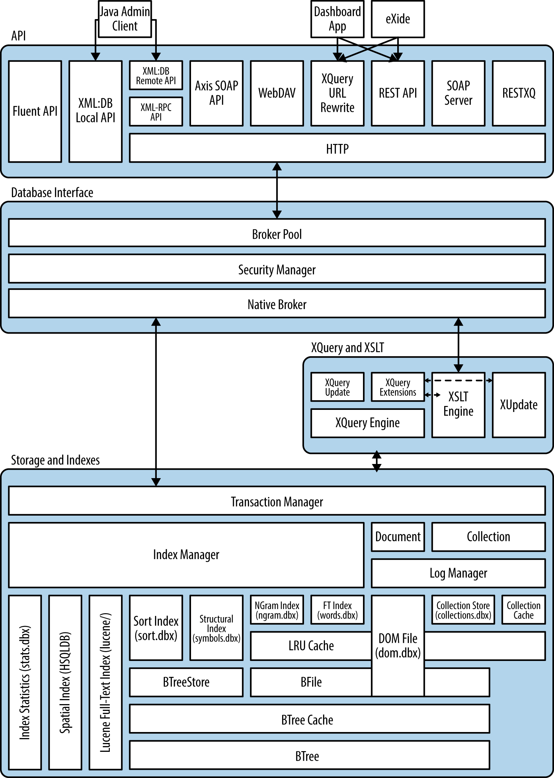
4.4.1.1 eXistdb
体系结构
Notes:
数据管理的系统软件的典型特征。

Slide 77
4.4.1.2 eXistdb 数据模型
数据模型与NoSQL数据库类似，没有表和元组的概念，主要数据对象是集合、文档和数据节点。
集合：类似文件系统中文件夹，集合有名称和URI标识，集合中含有多个“文档”，集合内容主要是自身元数据和其中的文档的元数据，包括集合URI、创建日期和相关权限（所有者、用户群组、安全模式、访问权限列表）等。
文档：是数据库内的基本管理单元，类似“表”，可对文档进行加密和建立索引等操作。eXistdb会为每个文档建立元数据信息。
文档的元数据
名称、创建日期、最近更新时间、文档类型、相关权限（所有者、用户组、安全模式、访问权限列表）。

Slide 78
4.4.1.2 eXistdb 数据模型（续）
数据节点：对XML文档，采用DLN（动态级编号）机制表示节点及其与其他节点的结构关系，在内部按照其编号和层级关系组合成一个B⁺树。
DLN标识
分层、独一无二、包含数据节点的ID与其父数据节点的ID、每个数据节点包含祖先数据节点ID、可以依据两个数据节点的ID判断这两个节点的结构关系。
DLN编码具有前缀特性，任意结点在文档树插入后,其编码与其兄弟结点仅有层标识不同。
算法：保持编码前缀特性，减少编码开销
Notes:
子节点前缀包含父节点前缀，兄弟节点仅有层表示不同。
前缀树，大数据索引优化的技术之一。

Slide 79
4.4.1.2 eXistdb 数据模型（续）
（拓展阅读*）DLN标识——节点N的插入规则
（1）已知文档树中结点A为其父亲的最右侧儿子结点，若编码为D.a，在A的右侧插入新结点的层标识为a+1；若编码为D.a/b，若b中含有至少一个子层分隔符，则新结点N的层标识为最后一个子层分割符后层标识+1。
（2）已知文档树中结点A为其父亲的最左侧儿子结点，若编码为D.a/b，在A的左侧插入新结点N，设b中的第一个整数为m，若a=1，m≠1，则新结点的层标识为m-1，DLN编码为D.a/ m-1；若a=1，m=1，则新结点的层标识为0/35，DLN编码为D.0/35。若编码为D.a，在A的左侧插入新结点N，若a≠1，则新结点的层标识为为D.a-1；若a=1，则新节点标识为D.0/35。
（3）在任意两个兄弟结点与之间插入结点时，编码引入子层分割符以避免重新编码，具体细节进一步分节点是否含有层分隔符。

Slide 80
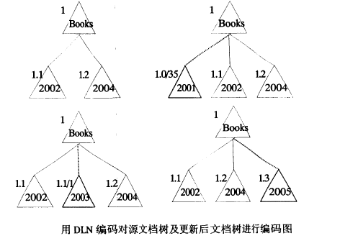
4.4.1.2 eXistdb 数据模型（续）
DLN标识

Slide 81
4.4.1.3 eXistdb 查询语言
eXistdb查询语言为XQuery
例：内嵌属性查询，查询数学成绩大于85分的学生信息
for $x in doc(“/db/apps/test/student.xml”)//student
where $x/grade/math>85
return $x ///执行结果内容可采用xml格式输出（教材P89图4-7）
例：排序操作，对当前xml文档数据按照年龄升序排序
for $x in dox(“/db/apps/test/student.xml”)//student
order by $x/age
return $x ///执行结果内容可采用json格式输出（教材P89图4-8）
FLWOR
Notes:
递归下降查找（//）:遍历所有的子节点

Slide 82
4.4.1.4 eXistdb大数据支持
（1）大规模
可在多机上部署为分布式系统
（2）多样性
支持JSON、XML（支持XSLT显示）、XHTML等web数据，以及二进制文件
（3）访问速率
能对XML文档内部按照B+树组织存储，并在B+树上进行查询条件的快速筛选。
（4）数据价值
几乎不提供分析性查询组件，对高价值支持有限。
适于做网页数据分析
Notes:
数据是XML的，层次、相互链接、B+树索引，大数据计算模型实施困难。

Slide 83
4.4 文档数据库举例
4.4.2 MongoDB-文档数据库
4.4.2.1 概述
通用型文档数据库，存储模型为BSON(Binary JSON)文档
支持二级索引、范围查询、排序、聚集、地理空间索引等
是一个基于分布式文件存储的数据库，可伸缩性好，支持自动故障转移。
由C++语言编写，旨在为 WEB 应用提供可扩展的高性能数据存储解决方案。
是一个介于关系数据库和非关系数据库之间的NoSQL产品，属于在非关系数据库中功能较丰富且近似于关系数据库的系统。
查询语言为JavaScript

Slide 84
4.4.2.2 MongoDB 特点
查询功能丰富
CRUD增删改查、条件查询、排序、聚集、全文检索、正则表达式、脚本编程、
MapReduce等
支持复杂数据类型
（row的概念转化为document），文档又可将文档或数组内嵌进来，从而可用一条记录表示复杂的层次关系。
高性能
高性能的持久化和I/O，基于文档和数组的多种索引机制
高可用性
分布式高效复制技术、自动故障恢复、定时冗余处理，基于内置数据分片的数据和负载均衡
高可扩展性
自动进行数据“分割”、重排文档
Notes:
Xquery有类似于SQL的非过程式特征，但没体现出嵌套——数据管道——MapReduce

Slide 85
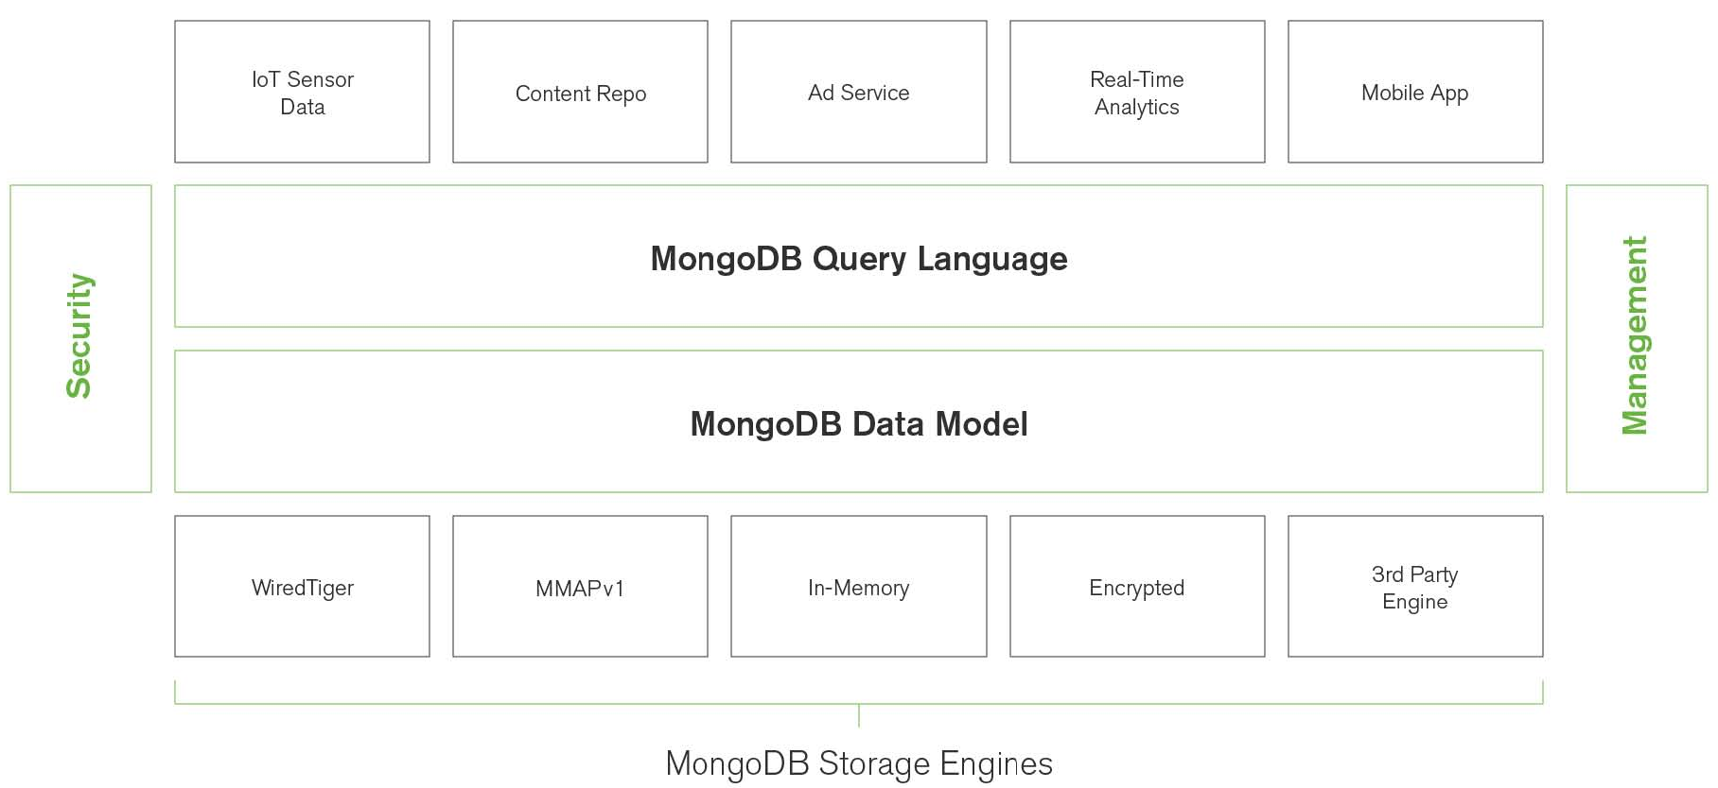
4.4.2.3 MongoDB系统结构
应用层
查询语言层
数据模型层
数据存储层
Notes:
MongoDB系统结构层次分明，包括应用层、查询语言层、数据模型层、数据存储层。

Slide 86
4.4.2.4 MongoDB数据模型
BSON，支持内嵌文档和数组
SQL术语/概念 | MongoDB术语/概念 | 解释/说明
database | database | 数据库
table | collection | 数据库表/集合
row | document | 数据记录行/文档
column | field | 数据字段/域
index | index | 索引
table joins |  | 表连接，MongoDB不支持
primary key | primary key | 主键，MongoDB自动将_id字段设置为主键

Slide 87
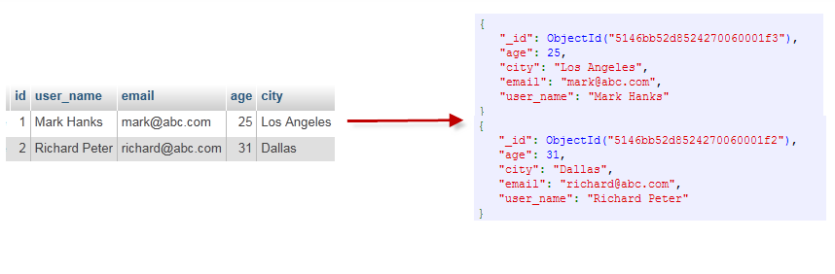
4.4.2.4 MongoDB数据模型（续）
MongoDB的集合不限制数据模式结构，可以动态增减属性与属性值，比关系数据库更加灵活。

Slide 88
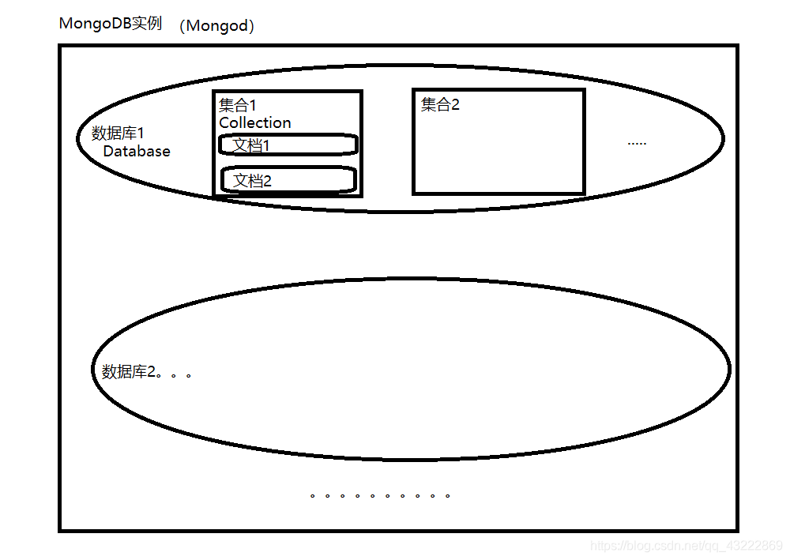
4.4.2.4 MongoDB数据模型（续）

Slide 89
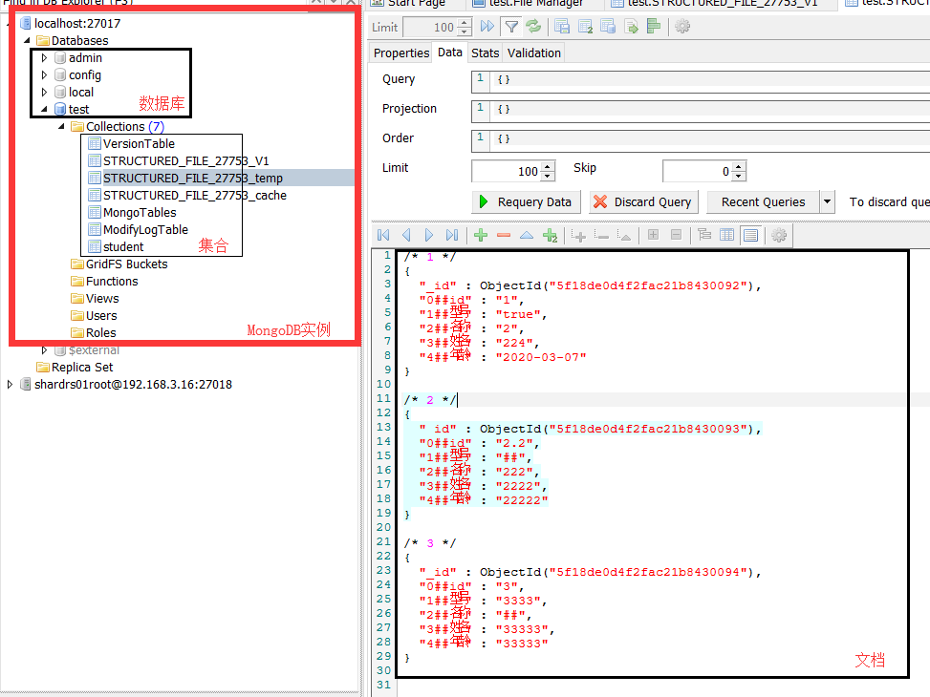

Slide 90
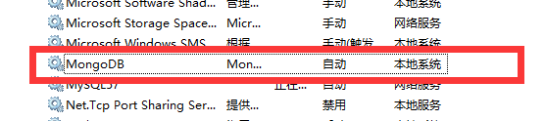
4.4.2.5 MongoDB基本操作与查询
（1）开启MongoDB服务
命令窗口下cd C:\software\MongoDB\Server\3.4\bin
mongod --dbpath C:\software\MongoDB\data
或者安装windows服务，然后启动服务
mongod.exe --logpath C:\software\MongoDB\data\log\mongodb.log --logappend --dbpath C:\software\MongoDB\data --directoryperdb --serviceName MongoDB --install
开启服务
输入命令“net start MongoDB”
关闭服务命令“net stop MongoDB”

Slide 91
4.4.2.5 MongoDB基本操作与查询
（2）数据库操作
连接数据库
连接的命令格式
mongo 远程主机ip或DNS:MongoDB端口号/数据库名 -u 用户名 -p 密码
# 指定ip，端口，数据库名称，用户名，密码
mongo 127.0.0.1:27017/test -u root -p root
创建数据库
>use my # 创建或使用my数据库
switched to db my # 切换到my数据库
> db # 查看当前数据库名称
my # 当前使用的是my数据库

Slide 92
4.4.2.5 MongoDB基本操作与查询
（2）数据库操作（续）
删除数据库：drop database_name
> use my
switched to db my
> db.dropDatabase() #删除数据库
{ "ok" : 1 }
查看所有数据库： show dbs
> show dbs
admin
local
test

Slide 93
4.4.2.5 MongoDB基本操作与查询
（2）集合操作
创建集合
> db.createCollection('tb_my') # 创建一个名为tb_my的集合
{"ok":1} # 表示创建成功
# 向集合中插入一条数据
> db.getCollection("tb_my").insert({"name":"amy","age":12})
WriteResult({"nInserted":1} # 插入数据成功
删除集合
db.collection_name.drop() # 删除collection_name集合
> db.abc.drop() # 删除abc集合

Slide 94
4.4.2.5 MongoDB基本操作与查询
（3）插入数据
insertOne()方法将单个文档插入到集合中。如果文档没有指定_id字段，会自动将_id字段与ObjectId值添加到新文档。
> db.tb_my.insertOne({"name":"amy","age":18})
{ "acknowledged" : true,
"insertedId" : ObjectId("59eefc2e1af3a3e93a93376d") }
insertMany()方法将多个文档插入到集合中
> db.tb_my.insertMany([ {"name":"abc","age":18},
{"name":"dfg","age":20},
{"name":"opq","age":21} ])

Slide 95
4.4.2.5 MongoDB基本操作与查询
（3）插入数据（续）
Insertmany结果：
{ "acknowledged" : true,
"insertedIds" : [
ObjectId("59eefd721af3a3e93a93376e"),
ObjectId("59eefd721af3a3e93a93376f"),
ObjectId("59eefd721af3a3e93a933770") ] }

Slide 96
4.4.2.5 MongoDB基本操作与查询
（4）更新文档
db.collection_name.update(
<query>,
<update>,
{ upsert: <boolean>,
multi: <boolean>,
writeConcern:<document> } )
query：update的查询条件，类似sql update查询的where后面的条件
update：update的对象和一些更新的操作符（如：$type）等。
upsert：可选参数，表示：如果不存在update的记录，是否插入objNew , true表示插入，默认是false，不插入。
multi：可选参数，默认是false，只更新找到的第一条记录，如果这个参数为true，就把按条件查出来多条记录全部更新。
writeConcern：可选参数，抛出异常级别。

Slide 97
（4）更新文档（续）
# 先插入多条数据
db.tb_students.insertMany([ {"student_id":1,"name":"liubei","age":12},
{"student_id":2,"name":"guanyu","age":12},
{"student_id":3,"name":"zhangfei","age":11} ])
# 更新数据
db.tb_students.update({"name":"zhangfei"}, {$set:{"age":12}})
结果：
WriteResult({ "nMatched" : 1, "nUpserted" : 0, "nModified" : 1 })
# 查询数据
db.tb_students.find({"age":12}, {"student_id":1,"name":1,"age":1})
结果：
{ "_id" : ObjectId("59ef2342171ca131bee31775"), "student_id" : 1, "name" : "liubei", "age" : 12 }
{ "_id" : ObjectId("59ef2342171ca131bee31776"), "student_id" : 2, "name" : "guanyu", "age" : 12 }
{ "_id" : ObjectId("59ef2342171ca131bee31777"), "student_id" : 3, "name" : "zhangfei", "age" : 12 }

Slide 98
4.4.2.5 MongoDB基本操作与查询
（5）删除文档
采用remove()来删除文档
db.collection_name.remove(
<query>,
{ justOne:<boolean>,
writeConcern:<document>
} )
query：可选参数，删除文档的条件
justOne：可选参数，如果设为true或1，则只能删除一个文档
writeConcern：可选参数，抛出异常的级别
例：db.tb_students.remove({"name":"abc"})
结果： WriteResult({ "nRemoved" : 1 })

Slide 99
4.4.2.5 MongoDB基本操作与查询
（6）查询
查询文档使用find()方法
db.collection_name.find(query, projection)
query：可选参数，使用查询操作符指定查询条件。
projection：可选参数，使用投影操作符指定返回键。查询时返回文档中所有键值则只需省略该参数（默认省略）。

Slide 100
4.4.2.5 MongoDB基本操作与查询
（6）查询（续）
MongoDB的where语句
操作 | 格式
等于 | {:}
小于 | {:{$lt:}}
小于或等于 | {:{$lte:}}
大于 | {:{$gt:}}
大于或等于 | {:{$gte:}}
不等于 | {:{$ne:}}
例：db.tb_user.find({'user_id':{$lt:3}}) # 查询user_id小于3的文档
In查询
例：db.tb_user.find({‘age’: {$in: [16, 17]} })

Slide 101
4.4.2.5 MongoDB基本操作与查询
（6）查询（续）
MongoDB的and条件
例： 查询user_id不为1，且password为123456的数据
db.tb_user.find({'user_id':{$ne:1}, 'password':123456})
or条件
命令格式db.collection.find( { $or:[ {key1:value1}, {key2:value2} ] } )
and 和 or联合使用
例：查询password等于1234567，且user_id小于7或大于等于10的文档数据
db.tb_user.find(
{'password':1234567},
$or:[{'user_id':{$lt:7}},{'user_id':{$gte:10}}]
})

Slide 102
4.4.2.5 MongoDB基本操作与查询
（6）查询（续）
限定结果数量
db.collection.find( ).limit(number)
例： 显示不超过3个文档
db.tb_user.find( ).limit(3)
跳过指定数量的数据：skip(number)
例：查询3条数据，跳过第1条和第2条
db.tb_user.find( ).limit(3).skip(2)

Slide 103
4.4.2.5 MongoDB基本操作与查询
（6）查询（续）
排序：db.collection.find( ).sort({key:1})#参数为-1则降序排序
例：按照学生年龄升序对学生表排序
db.students.find( ).sort({‘age’:1}) //-1则为降序排序
建索引：
db.collection.ensureIndex({key:1/-1})
如果设置的key为1，表示升序，-1表示降序
例：在学生集合的姓名属性上创建索引
db.students.ensureIndex({‘name’:1})

Slide 104
4.4.2.5 MongoDB基本操作与查询
（6）查询（续）
聚合 (aggregate)：用于处理数据统计（如求平均值、求和等)，并返回计算后的数据结果，类似sql中的 count(*)。
db.collection.aggregate(AGGREGATE_OPERATION)
例：根据学生性别统计人数
db.students.aggregate( [{$group:{_id:’$sex’,count:{$sum:1} } } ] )
结果属性名
group
group
aggregate
aggregate

Slide 105
4.4.2.5 MongoDB基本操作与查询
（6）查询（续）
aggregate常见操作
查找条件匹配 $match
字段筛选$project，也可以用来重命名字段
例：查找 user_id 为1002的文档，只保留event_id 字段
> db.event.aggregate([
{$match: {"user_id": 1002}}, {$project: {"_id": 0, "event_id": 1} } ])
#结果
{ "event_id" : 1 }
{ "event_id" : 2 }
{ "event_id" : 3 }

Slide 106
4.4.2.5 MongoDB基本操作与查询
（6）查询（续）
聚合 (aggregate)（续）
例：分别统计每个event_id的记录总数，按数量由多到少排序，结果显示event_id 、及其记录总数。
> db.event.aggregate([
{$group: {"_id": "$event_id", count: {$sum: 1}}},
{$project: {"_id": 0, "event_id": "$_id", "count": 1}},
{$sort: {"count": -1}} ])
#结果
{“event_id”: 1, "count" : 3 }
{"event_id" : 3 , "count" : 2 }
{"event_id" : 2, "count" : 1 }
Notes:
https://blog.csdn.net/weixin_44399264/article/details/128760106
$Project简介
是mangodb中的投影操作，类似于mysql中的as一样，将原始字段投影成自定名称，例如：db.books.aggregate([{$project:{name:"$title"}}]),这里$title代表原始字段，被替换为了name显示。

Slide 107
4.4.2.5 MongoDB基本操作与查询
（6）查询（续）
模糊查询（正则运算）
使用Perl语言兼容的正则表达式形式，基础语法：{key:正则标记}；
完整语法：{key:{"$regex":正则标记,"$options":选项}}。
options主要是该正则的信息查询的标记；
“i” ：忽略字母大小写； “m”：多行查找；
“x”：忽略空白字符串（除了被转义的，井号(#)被解释为注释的开头）；
“s”：匹配所有的字符（圆点、“.”），包括换行内容。
注意：如果是直接使用（javascript），那么只能使用“i”和“m”，而要使用“x”和“s”则必须使用“$regex”。
例：查询以 “a” 开头的姓名，不区分大小写
基础写法：db.students.find({"name":/a/i})
完整写法：db.students.find({“name”:{“$regex”:/a, $options:'i'}})
Notes:
https://www.runoob.com/mongodb/mongodb-regular-expression.html
$regex操作符的使用
$regex操作符中的option选项可以改变正则匹配的默认行为，它包括i, m, x以及S四个选项，其含义如下
i 忽略大小写，{<field>{$regex/pattern/i}}，设置i选项后，模式中的字母会进行大小写不敏感匹配。
m 多行匹配模式，{<field>{$regex/pattern/,$options:'m'}，m选项会更改^和$元字符的默认行为，分别使用与行的开头和结尾匹配，而不是与输入字符串的开头和结尾匹配。
x 忽略非转义的空白字符，{<field>:{$regex:/pattern/,$options:’x'}，设置x选项后，正则表达式中的非转义的空白字符将被忽略，同时井号(#)被解释为注释的开头注，只能显式位于option选项中。
s 单行匹配模式{<field>:{$regex:/pattern/,$options:'s'}，设置s选项后，会改变模式中的点号(.)元字符的默认行为，它会匹配所有字符，包括换行符(\n)，只能显式位于option选项中。
使用$regex操作符时，需要注意下面几个问题:
i，m，x，s可以组合使用，例如:{name:{$regex:/j*k/,$options:"si"}}
在设置索引的字段上进行正则匹配可以提高查询速度，而且当正则表达式使用的是前缀表达式时，查询速度会进一步提高，例如:{name:{$regex: /^joe/}

Slide 108
4.4.2.5 MongoDB基本操作与查询
（6）查询（续）
管道：用于将当前命令的输出结果作为下一个命令的参数。MongoDB在聚合框架中支持类似的概念，每一组输出可作为另一组文档的输入，并生成一组文档(或最终生成的JSON文档在管道的末尾)，这样就可以再次用于下一阶段。管道操作可以重复，表达式无状态，只能用于计算当前聚合管道的文档，不能处理其它的文档。
例：对于一个保存书籍信息的集合，要查看投票数量最多的书籍，可按如下步骤创建管道
将每个书籍信息中的书名和投票投射出来{"$project":{"title":1,"vote_num":1}}
统计每个书名所有的投票数（书名可能重复）{"$group":{"_id":"$title","vote_num":{"$sum":"$vote_num"}}}
按照投票数降序排列{"$sort":{"vote_num":-1}}
将返回结果限制为前5个{"$limit":5}
Notes:
https://blog.csdn.net/zhyoulun/article/details/68060108?ops_request_misc=%257B%2522request%255Fid%2522%253A%2522161410030816780264013895%2522%252C%2522scm%2522%253A%252220140713.130102334.pc%255Fall.%2522%257D&request_id=161410030816780264013895&biz_id=0&utm_medium=distribute.pc_search_result.none-task-blog-2~all~first_rank_v2~rank_v29-1-68060108.pc_search_result_hbase_insert&utm_term=mongoDB%E6%95%B0%E6%8D%AE%E7%AE%A1%E9%81%93

Slide 109
4.4.2.5 MongoDB基本操作与查询
（6）查询（续）
管道（续）
>db.book_info.aggregate( {"$project":{"title":1,"vote_num":1}},
{"$group":{"_id":"$title","vote_num":{"$sum":"$vote_num"}}},
{"$sort":{"vote_num":-1}},
{"$limit":5})
结果
{ "_id" : "小王子", "vote_num" : 265438 }
{ "_id" : "活着", "vote_num" : 263733 }
{ "_id" : "追风筝的人", "vote_num" : 253532 }
{ "_id" : "白夜行", "vote_num" : 232564 }
{ "_id" : "梦里花落知多少", "vote_num" : 204792 }
Notes:
https://blog.csdn.net/zhyoulun/article/details/68060108?ops_request_misc=%257B%2522request%255Fid%2522%253A%2522161410030816780264013895%2522%252C%2522scm%2522%253A%252220140713.130102334.pc%255Fall.%2522%257D&request_id=161410030816780264013895&biz_id=0&utm_medium=distribute.pc_search_result.none-task-blog-2~all~first_rank_v2~rank_v29-1-68060108.pc_search_result_hbase_insert&utm_term=mongoDB%E6%95%B0%E6%8D%AE%E7%AE%A1%E9%81%93

Slide 110
4.4.2.6 MongoDB大数据支持
（1）大规模
支持自动分片，支持云级别的伸缩性
（2）多样性
支持BSON，具有灵活性
（3）访问速率
内置MapReduce机制，查询能达到毫秒级响应。
（4）数据价值
能够通过BSON与应用程序兼容。
MongoDB集群体系架构将在第6章学习（ConfigServer、Router、主副本节点M、从副本节点S、仲裁节点A）

Slide 111
4.5 拓展阅读建议
其他重要的开源文档数据库
BerkeleyDB/XML、XMLDB、CouchDB等
官方网站+有关技术文档。
相关概念及例子@维基百科
http://en.wikipedia.org/wiki

Slide 112
知识与社会
在学习针对XML文档Xpath路径语言时，通过wikipedia的案例学习，了解文档型数据在当今互联网环境下的重要性，了解到XML数据格式对于数据和资源的交流与整合提供了有力的支撑，也了解到百科网站不仅仅是数据库的层次链接，而是包含了复杂关联甚至语义逻辑的知识的服务，能有效汇聚地理、历史、人文的全方位知识，能更好的服务社会。
对比维基百科数据库，国内也有不止一家互联网企业在打造自己的中文百科数据平台，并且已经产生了良好应用效果。
一种技术的价值，不仅仅体现在软件和硬件的资源整合上，还体现在如何为有社会文化背景的应用需求提供所需的服务。在学习文档型数据库与和XML数据处理方法的过程中，应积极思考如何更好的建设符合中华文化习惯的百科数据，如何更好的用文档数据库支撑我们自己的百科数据，更进一步，如何建设我们自主设计的文档数据库，切实践行大国工匠精神和科研报国情怀。

Slide 113
本章小结
- 文档是文本数据的集合
数据编码 + 组织结构
- 文档结构是数据的组织方式
关注：无结构(隐结构)、半结构
- 半结构文档数据
XML vs. JSON(BSON)
- 查询语言
DOM、XQuery、JSON Api
- 文档数据库实例
eXistdb(XML) + MongoDB(BSON)

